Slide 1
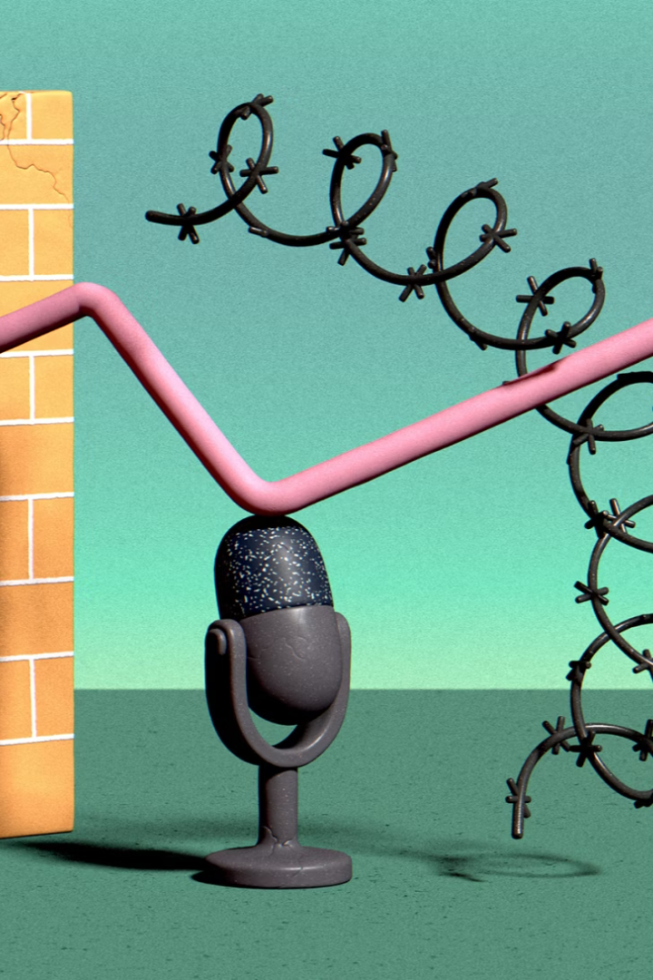
Ideologias na Cultura
Esta apresentação explora como as mídias funcionam como veículos para a expressão de ideologias, estimulando o pensamento crítico e a reflexão sobre a sociedade.

Slide 2
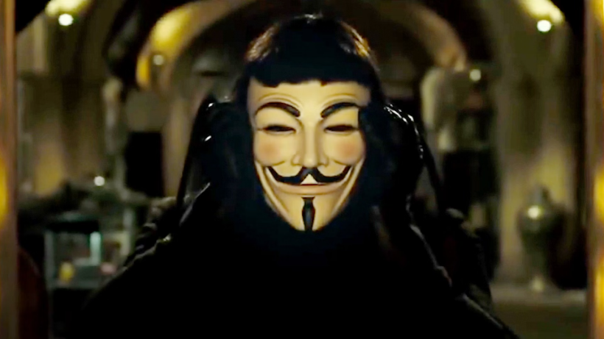
V de Vingança - Ideologia Central
Filme: V de Vingança (2005)
Contexto: Sociedade sob regime totalitário e opressor, com controle estatal absoluto sobre a população.
Ideologia: Resistência, liberdade e luta contra a opressão estatal. O filme inspira o questionamento do poder.
O povo não deveria temer o governo. O governo deveria temer o povo.

Slide 3
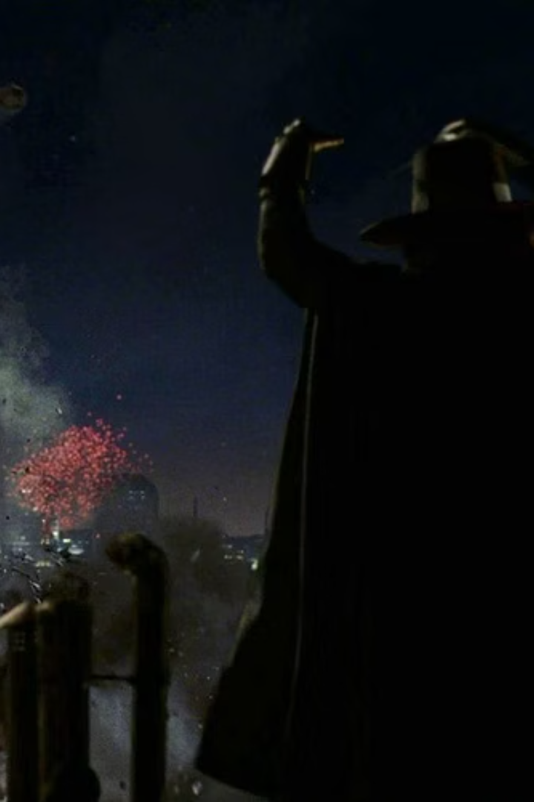



V de Vingança - Reflexão
Como a mídia pode inspirar questionamento e resistência? V de Vingança retrata um governo que suprime liberdades individuais, e o personagem V se torna um símbolo da resistência. O filme ensina que o povo tem o poder de transformar a sociedade, e que governos devem servir aos cidadãos.
O Poder do Povo
Estímulo ao Pensamento Crítico
A narrativa empodera o cidadão para enfrentar a opressão.
O filme incentiva a análise e o questionamento do poder estabelecido.
Inspiração à Luta
A obra pode motivar movimentos sociais e discussões reais por liberdade.

Slide 4
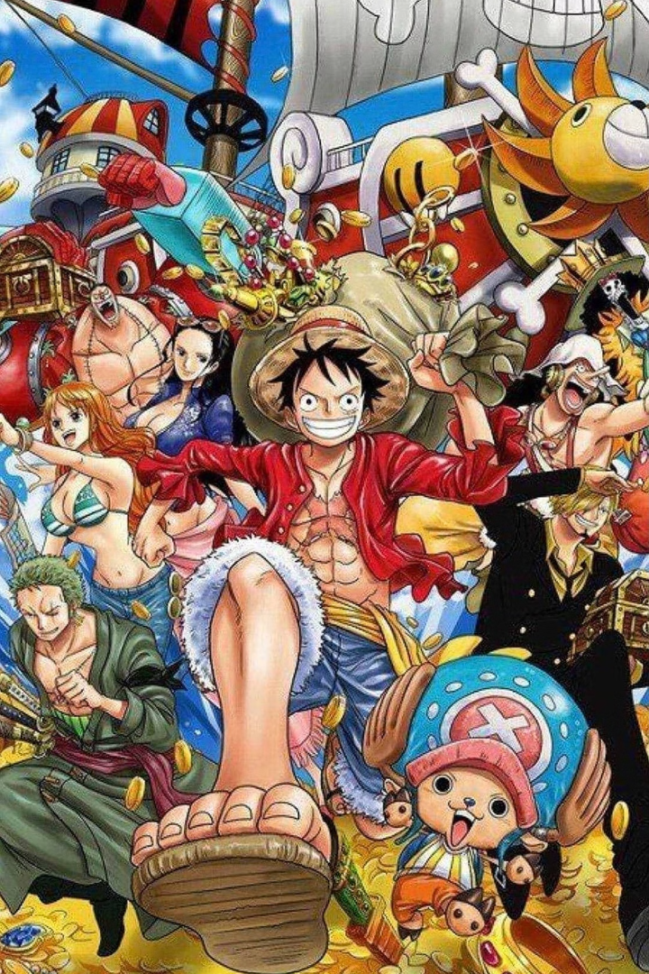



One Piece - Ideologia Central
O anime One Piece, em exibição desde 1999, se passa em um mundo pirata dominado pelo Governo Mundial. Este governo oprime povos e culturas, perpetuando injustiças sistêmicas e controlando narrativas históricas.
Liberdade Individual
Resistência à Opressão
Igualdade e Respeito
Eu quero viver! – Nico Robin

Slide 5






One Piece - Reflexão
One Piece é um verdadeiro manifesto de liberdade e resistência. A personagem Nico Robin, caçada por saber demais, clama "Eu quero viver!", um grito de rebeldia diante de um sistema opressor. A saga da Ilha dos Tritões denuncia o racismo e a xenofobia, desmascarando a falsa "justiça" promovida pelo Governo Mundial.
Busca por Liberdade
Combate à Opressão
Empatia e Inclusão

Slide 6
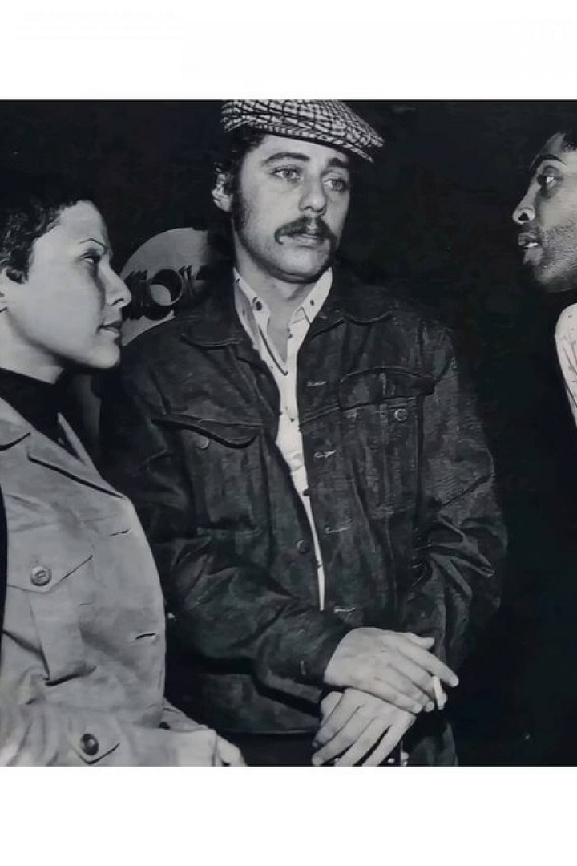
Cálice - Contexto
A música "Cálice", de Chico Buarque e Gilberto Gil, foi escrita em 1973 e lançada oficialmente em 1978. Essa obra surgiu durante a Ditadura Militar no Brasil (1964–1985), um período de intensa censura e repressão contra artistas e intelectuais. A canção se tornou um símbolo de resistência cultural.
Censura Musical
Repressão Política
Artistas como Chico Buarque e Gilberto Gil tiveram suas obras monitoradas e muitas vezes proibidas.
O governo militar silenciava vozes dissidentes e perseguia opositores.
A Arte como Arma
Músicas e outras formas de arte eram usadas para criticar o regime de forma velada.

Slide 7
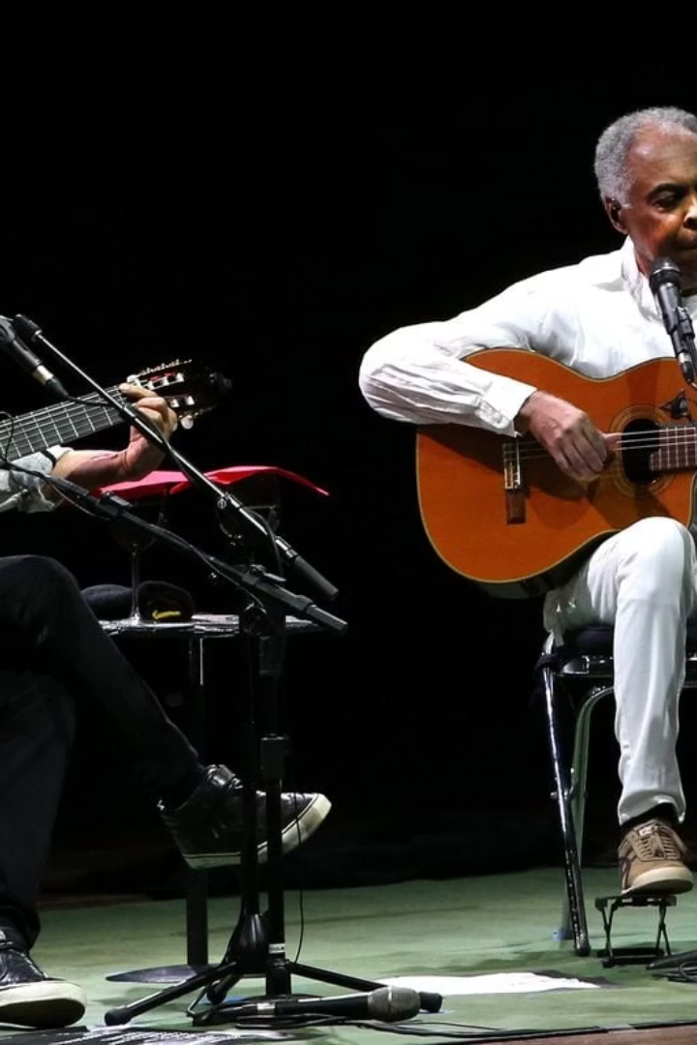



Cálice - Ideologia Central
A música "Cálice", de Chico Buarque e Gilberto Gil, foi criada em 1973, um período de ditadura militar no Brasil. A canção denunciava a censura e a repressão impostas aos artistas e à sociedade em geral, usando um trocadilho inteligente entre "cálice" e "cale-se".
Liberdade de Expressão
Crítica ao Autoritarismo
Simbolismo Religioso
Defesa do direito de falar e criar sem censura.
Questionamento do poder do Estado e sua opressão.
Alusão ao calvário de Jesus para denunciar o sofrimento do povo.
Pai, afasta de mim esse cálice / de vinho tinto de sangue.

Slide 8


Cálice - Reflexão
Como a arte pode resistir à opressão e denunciar injustiças? "Cálice" usa um trocadilho poderoso entre "cálice" e "cale-se", criticando o silenciamento das vozes durante a ditadura. Mesmo censurada, a música se tornou um hino de resistência, provando que a arte é uma arma contra o autoritarismo.
Expressão Velada
Mensagens codificadas para driblar a censura.
Símbolo de Resistência
2
A música se tornou um hino de oposição ao regime.
O Poder da Arte
Demonstração da arte como ferramenta de protesto.

